Slide 1
Внутренний мир русской избы
Подготовила материал:
Трифонова Людмила Петровна,
учитель ИЗО, МХК,
МБОУ Арефинская СОШ,
Нижегородская область.

Slide 2
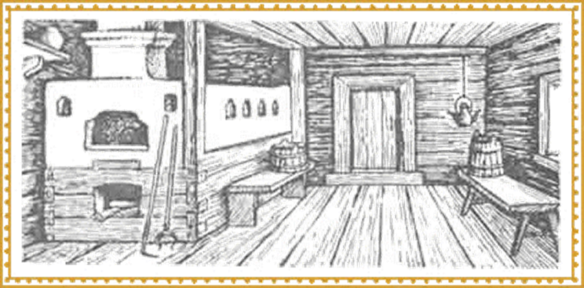
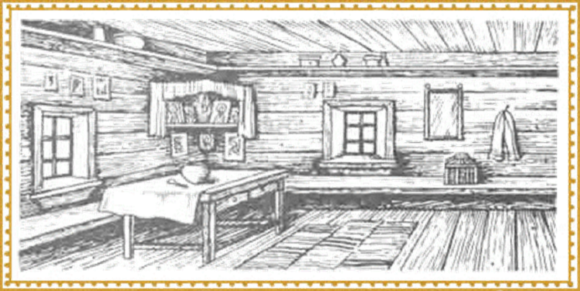

Slide 3
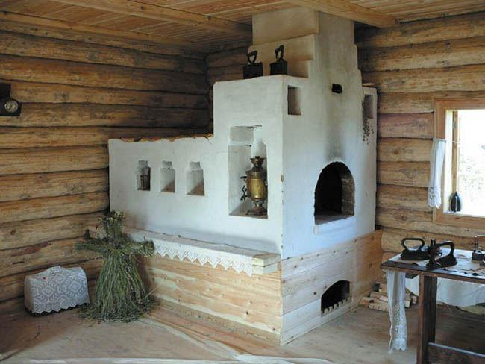
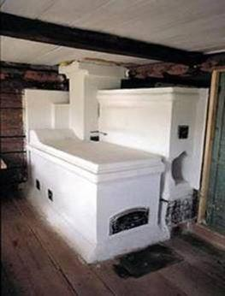
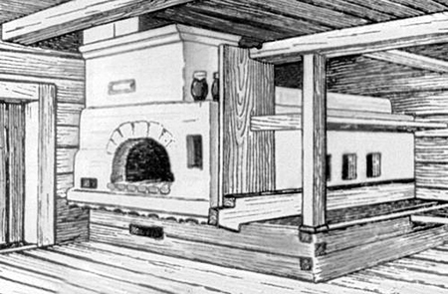
Русская печь

Slide 4
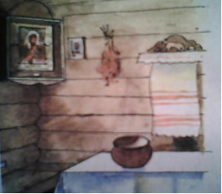
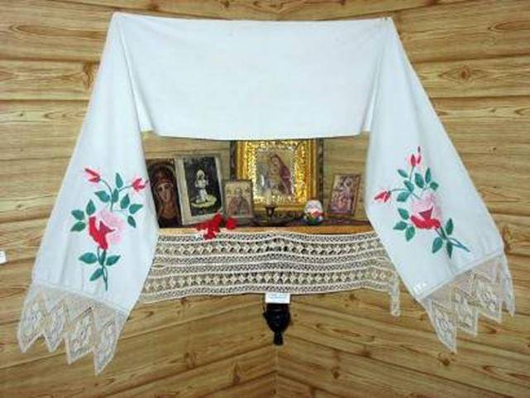
КРАСНЫЙ УГОЛ
Это было самое почетное место – духовный центр дома.

Slide 5
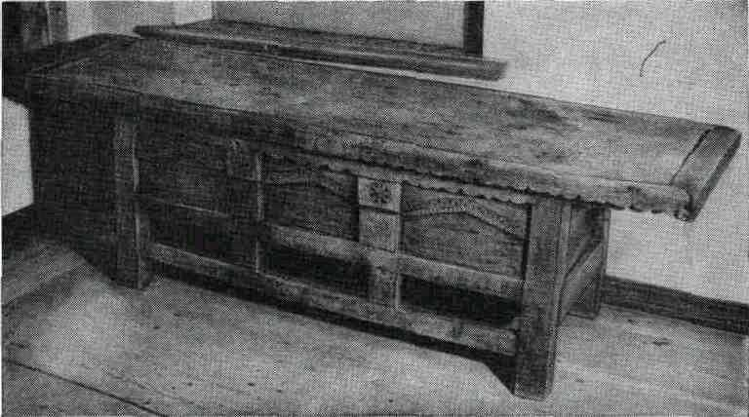
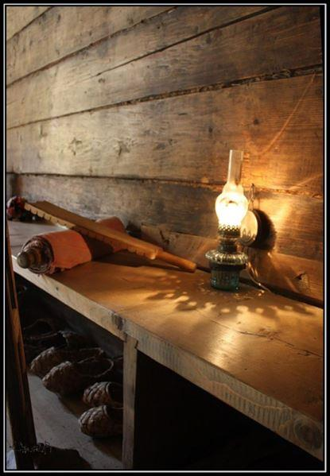
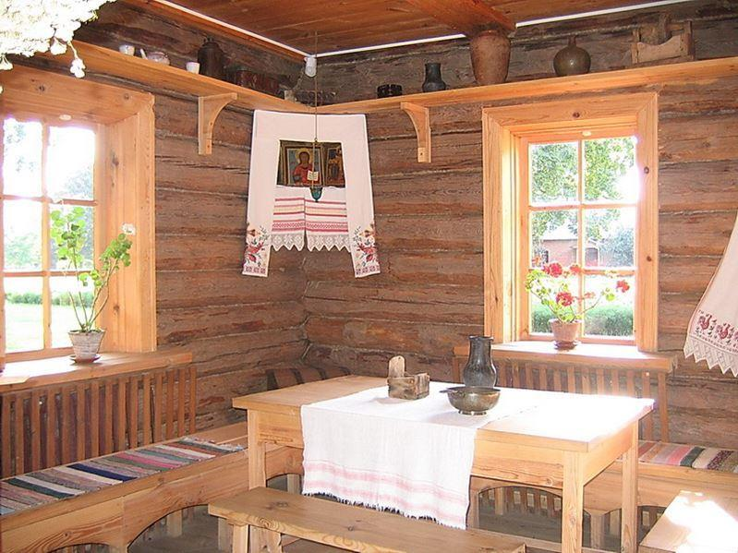
Лавки и скамьи
Лавка прикреплялась к стене.
Скамья, которая подвигалась к лавке, покрывалась и получалась кровать.

Slide 6
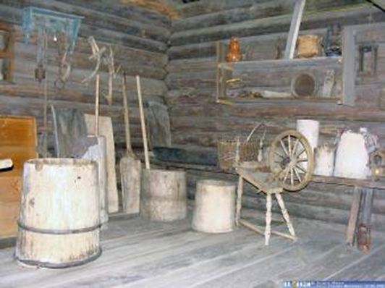
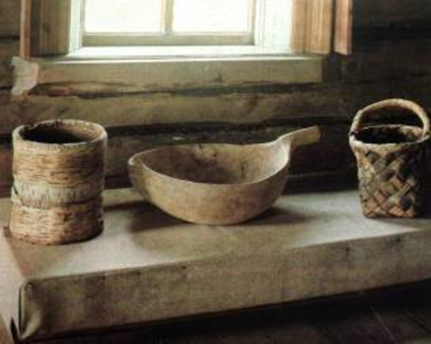
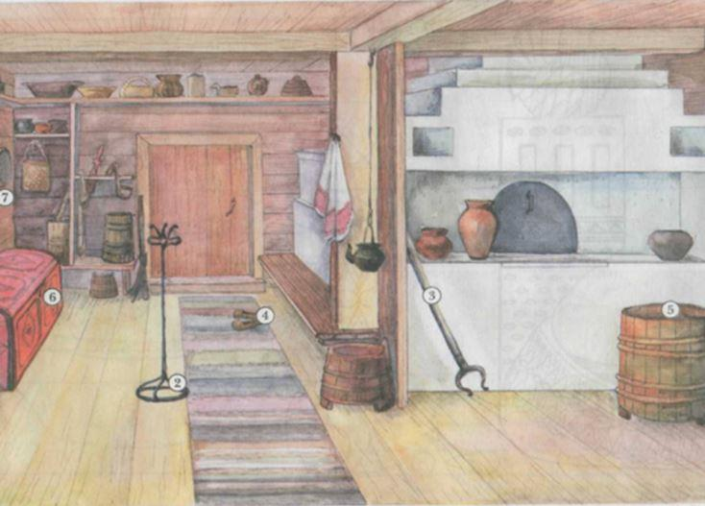
Домашняя утварь

Slide 7
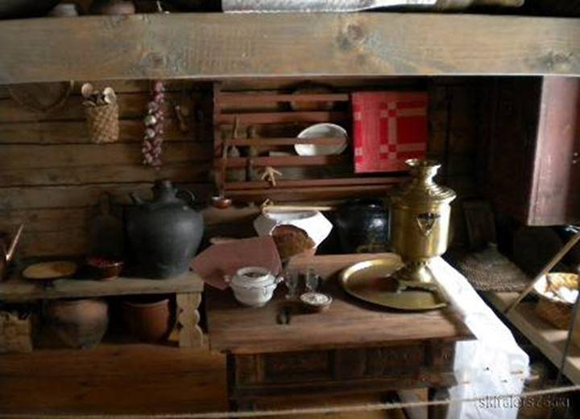
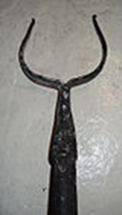
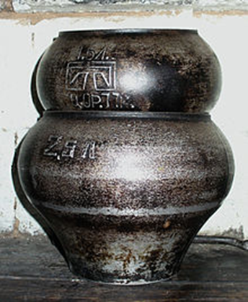
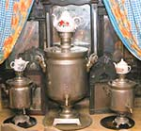
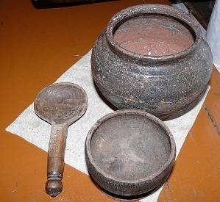
Чугунок
Ухват
Самовар
Миски и ложки

Slide 8
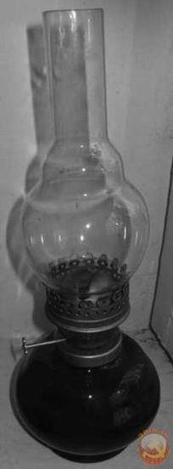
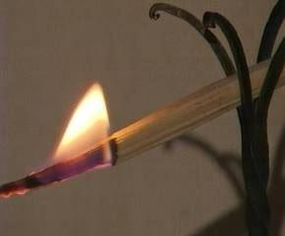
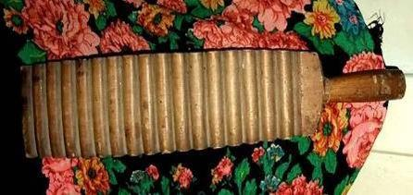
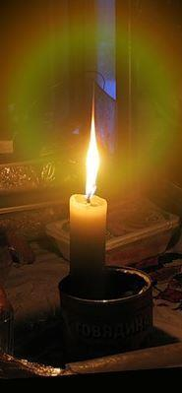
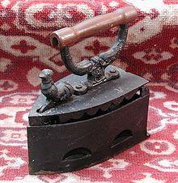
Первым «утюгом» был рубель
Лучина
«Угольный» утюг
Свеча
Керосиновая лампа

Slide 9
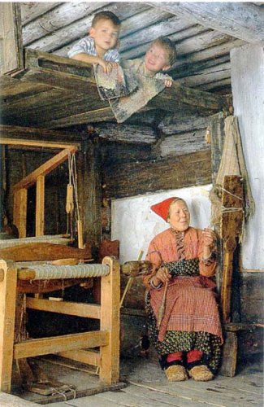
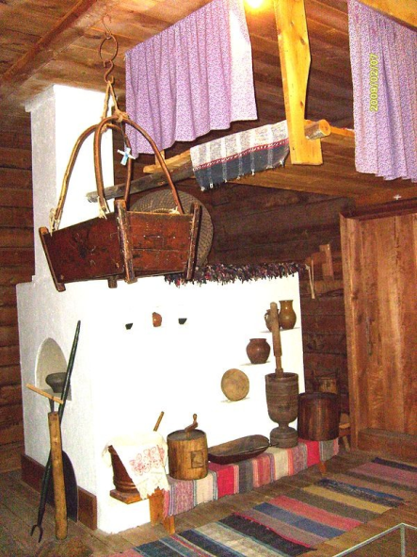
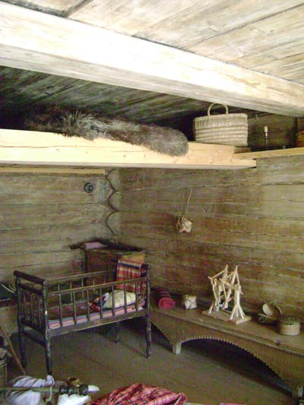
Полати

Slide 10
Ткацкий станок

Slide 11
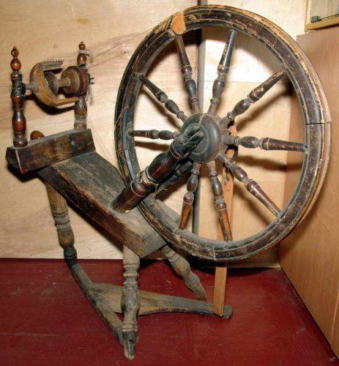
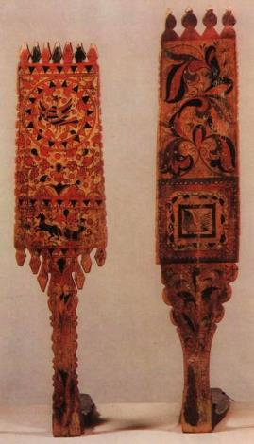
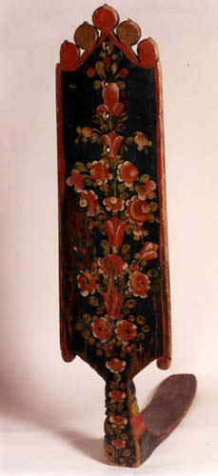
Прялка

Slide 12
Стол
В традиционном русском жилище подвижный стол всегда имел постоянное место, он стоял в самом почетном месте - в красном углу, в котором находились иконы.

Slide 13
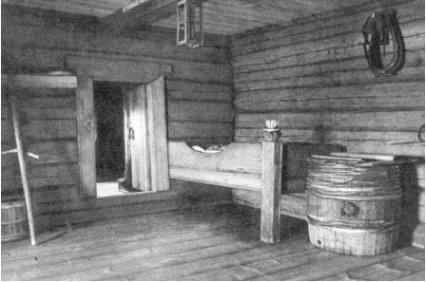
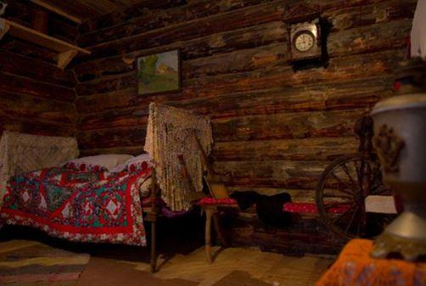
Кровать
Если кровать встроенная, то располагалась она в углу комнаты, глухо крепилась к стенам с обеих сторон и имела всего лишь одну спинку.
Деревянную кровать покрывали искусно сделанным лоскутным одеялом.

Slide 14
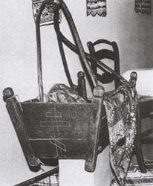
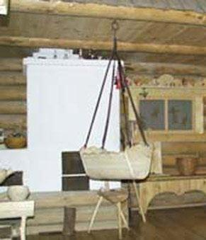
Люлька
Для новорожденного подвешивали к потолку избы нарядную люльку.

Slide 15
Источники:
Учебник. Изобразительное искусство. Декоративно-прикладное искусство в жизни человека. 5 класс: учеб. для общеобразоват. учреждений / Н.А.Горяева, О.В.Островская; под ред. Б.М.Неменского. – 2-е изд. М.: Просвещение, 2013.

